Slide 1
第二次习题课

Slide 2
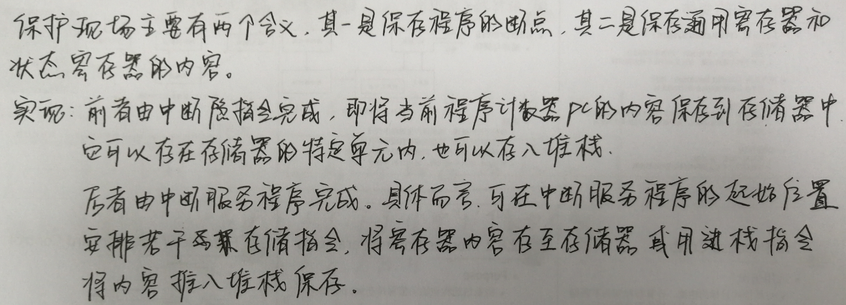
唐书8.23

Slide 3
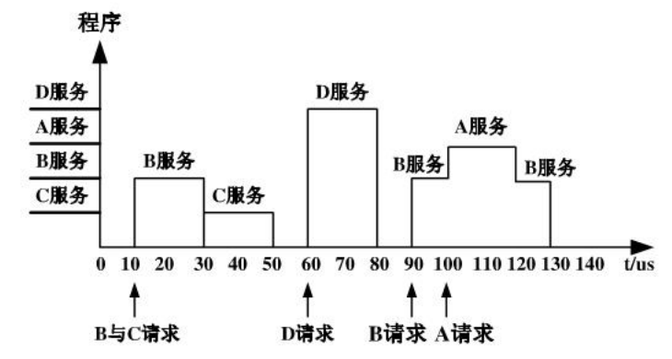
唐书 8.24

Slide 4
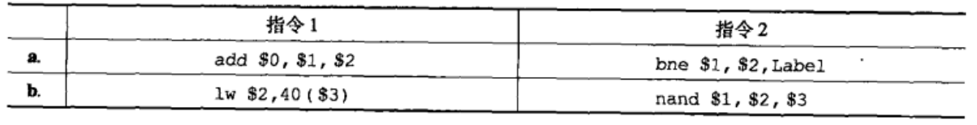
COD 4.25.1
 | 指令1 | 指令2
a | 溢出/EX阶段 | 无效的跳转地址/EX阶段
b | 无效的数据地址/MEM阶段 | 没有异常

Slide 5

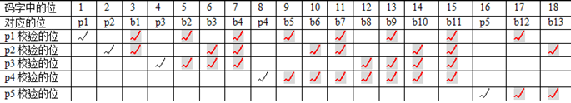
汉明码
PPT方式：
COD(5版)和唐书：

Slide 6
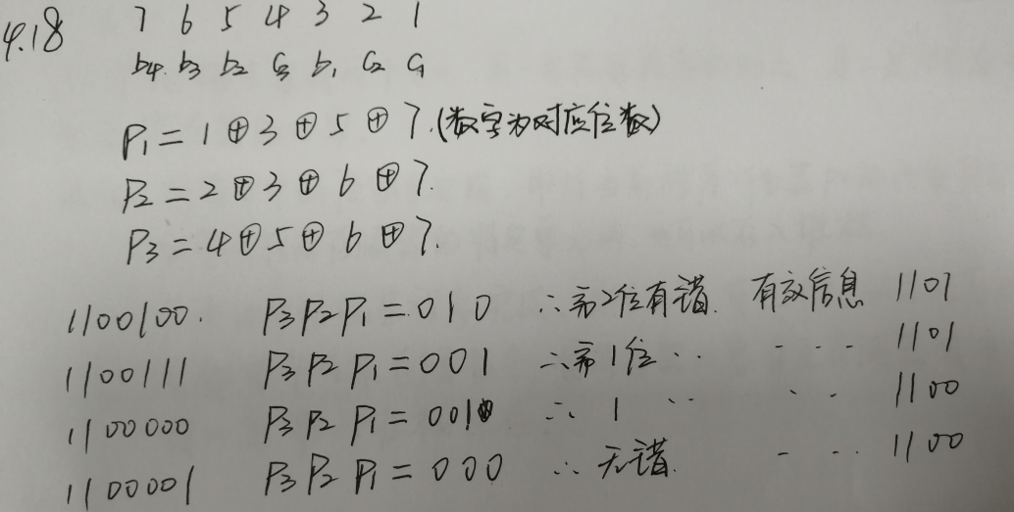
唐书 4.18

Slide 7
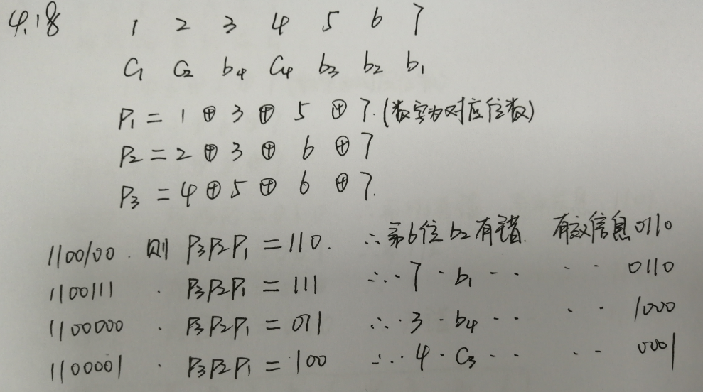
唐书 4.18

Slide 8
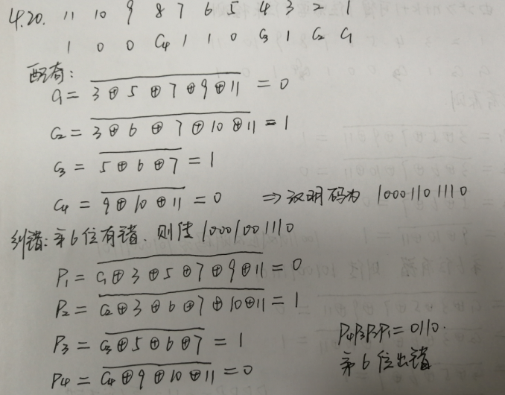
唐书 4.20

Slide 9
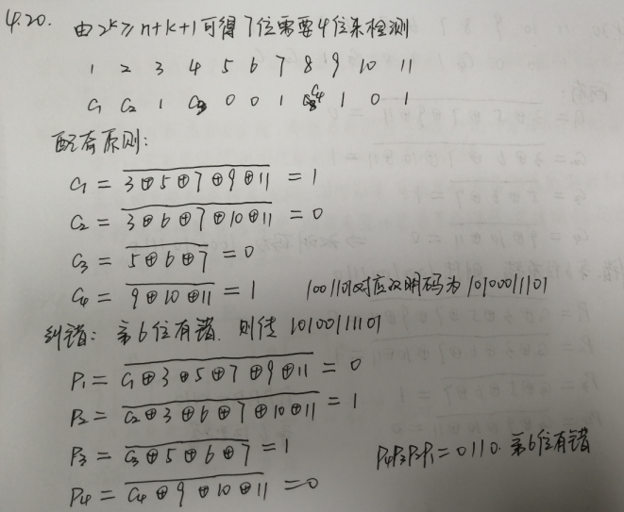
唐书 4.20

Slide 10
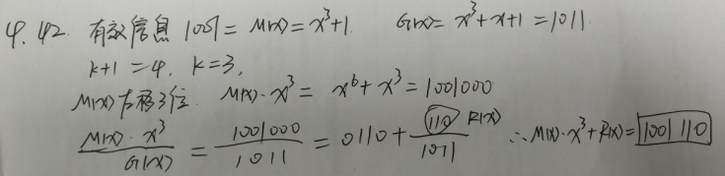
唐书 4.42

